Slide 1
Pengantar MK Pancasila
Juliana Tirza

Slide 2
Kesepakatan kelas

Slide 3

Mengajukan Pertanyaan

Slide 4
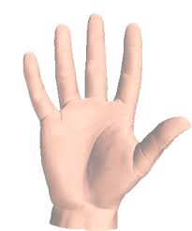
Ijin Pergi ke toilet

Slide 5

Bila suasana heboh/rame,
Setelah ada tepuk tangan atau dosen mengangkat tangan, mahasiswa diharapkan “diam”

Slide 6
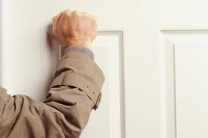
Jika terlambat < dari 15 menit (sesuai jam di komputer) silahkan langsung mengambil tempat duduk
Jika lebih dari 15 menit, Ijin masuk ruangan,
dan menyampaikan alasan terlambat

Slide 7
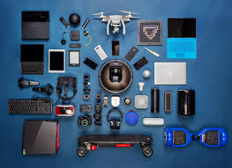
Gadget
Hanya jika keadaan terdesak dengan ijin dosen
Hanya jika diperlukan dalam pembelajaran dengan sepengetahuan dosen

Slide 8

Saling mendahului dalam memberi salam
Jalinlah hubungan dengan dosen yang seharmonis mungkin
“jangan pernah ada dusta diantara kita”

Slide 9
Perihal mata kuliah

Slide 10
Latar Belakang Pentingnya MK. Pend. Pancasila
Sebagai Dasar Negara.
Sebagai Ideologi bangsa Indonesia.
Kekuatan Negara : Persatuan (NKRI)

Slide 11
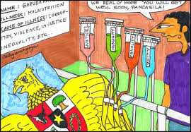
Faktanya….

Slide 12
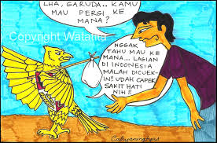

Slide 13
Landasan Historis
Cicero (106-43SM) yang mengungkapkan, “Historia Vitae Magistra”, yang bermakna, “Sejarah memberikan kearifan”.
Soekarno : “Jasmerah”
John of Salisbury

Slide 14
Landasan Filosofis
Sejak zaman dahulu, wilayah-wilayah di nusantara ini mempunyai beberapa nilai yang dipegang teguh oleh masyarakatnya,
Contoh:
1. Percaya kepada Tuhan dan toleran,
2. Gotong royong,
3. Musyawarah,
4. Solidaritas atau kesetiakawanan sosial, dan sebagainya.

Slide 15
Landasan Yuridis
Lahirnya ketentuan dalam pasal 35 ayat (5) Undang-Undang Nomor 12 Tahun 2012 yang menyatakan bahwa kurikulum pendidikan tinggi wajib memuat mata kuliah agama, Pancasila, kewarganegaraan, dan bahasa Indonesia menunjukkan bahwa negara berkehendak agar pendidikan Pancasila dilaksanakan dan wajib dimuat dalam kurikulum perguruan tinggi sebagai mata kuliah yang berdiri sendiri.
SE DirjenRistek Dikti Nomor: 435/B/SE/2016

Slide 16
Landasan Sosiologis
Masyarakat, suatu waktu dan tempat memiliki nilai-nilai tertentu.
Soekarno : “Kenapa diucapkan terima kasih kepada saya, kenapa saya diagung-agungkan, padahal toh sudah sering saya katakan, bahwa saya bukan pencipta Pancasila. Saya sekedar penggali Pancasila daripada bumi tanah air Indonesia ini, yang kemudian lima Mutiara yang saya gali itu, saya persembahkan kembali kepada bangsa Indonesia. Malah pernah saya katakan, bahwa sebenarnya hasil, atau lebih tegas penggalian daripada Pancasila ini saudara-saudara, adalah pemberian Tuhan kepada saya… Sebagaimana tiap-tiap manusia, jikalau ia benar-benar memohon kepada Allah Subhanahu Wata’ala, diberi ilham oleh Allah Subhanahu Wata’ala (Latif, 2011: 21)

Slide 17
Landasan Politik
Pancasila dalam tataran tertentu merupakan ideologi politik, yaitu mengandung nilai-nilai yang menjadi kaidah penuntun dalam mewujudkan tata tertib sosial politik yang ideal meliputi : State, Power, Decision making, Policy, dan Distribution sumber daya negara.

Slide 18
Tujuan Pend. Pancasila
Membentuk dan mempertegas jati diri
Mengembangkan jiwa profesionalitas
Secara terus menerus mengembangkan nilai-nilai Pancasila
Membentuk sikap mental yang mampu mengapresiasi nilai-nilai ketuhanan, kemanusiaan, kecintaan pada tanah air, dan kesatuan bangsa, serta penguatan masyarakat madani yang demokratis, berkeadilan, dan bermartabat berlandaskan Pancasila
Mampu berinteraksi dengan dinamika internal dan eksternal masyarakat bangsa Indonesia

Slide 19
Dinamika
Proses dalam BPUPKI
Pembudayaan/Pendidikan setelah Dekrit 5 Juli 1959
Tap MPR RI No. II/MPR/1978 : P4 (termasuk PS)
Reformasi 1998, Tap MPR No. XVIII/MPR/1998 : Pencabutan Tap MPR No. II tahun 1978
Tahun 2004, 81 PT tidak mencantumkan MK. Pancasila
SE Dirjendikti No. 914 tahun 2011 tertanggal 30 Juni 2011 :Penyelengaraan Pend. Pancasila sbg MK di PT.
Penguatan keberadaan MK Pancasila : Psl 35 jo Pasal 2 UURI No. 12 tahun 2012, sbg MK Wajib
1. Pasal 2, menyebutkan bahwa pendidikan tinggi berdasarkan Pancasila, Undang-Undang Dasar Negara Republik Indonesia tahun 1945, Negara
Kesatuan Republik Indonesia, dan Bhinneka Tunggal Ika.
2. Pasal 35 Ayat (3) menentukan bahwa kurikulum pendidikan tinggi wajib
memuat mata kuliah: agama, Pancasila, Kewarganegaraan, dan Bahasa
Indonesia.

Slide 20
Tantangan
Internal PT : Ketersediaan sumber daya. Spesialisasi prog. Studi
Eksternal : Krisis ketelandanan, maraknya hedonisme

Slide 21
Esensi dan Urgensi Pend. Ps bagi Masa Depan
Menurut penjelasan pasal 35 ayat (3) Undang-Undang Republik Indonesia Nomor 12 tahun 2012 tentang Pendidikan Tinggi, yang dimaksud dengan MK. Pendidikan Pancasila adalah pendidikan untuk memberikan pemahaman dan penghayatan kepada mahasiswa mengenai ideologi bangsa Indonesia. Dengan landasan tersebut, Ditjen Dikti mengembangkan esensi Materi Pendidikan Pancasila yang meliputi:
1. Pengantar perkuliahan pendidikan Pancasila
2. Pancasila dalam kajian sejarah bangsa Indonesia
3. Pancasila sebagai dasar negara
4. Pencasila sebagai ideologi negara
5. Pancasila sebagai sistem filsafat
6. Pancasila sebagai sistem etika
7. Pancasila sebagai dasar nilai pengembangan ilmu.

Slide 22
Pandangan Kristen tentang Melindungi Bumi
Tugas ganda yg diberikan kpd Adam : memelihara atau melindungi , dan taman Eden
Mandat Alkitab : menaklukkan bumi yakni memelihara dgn penuh kasih dan perlindungan, tdk boleh mementingkan diri sendiri ttp hrs menunjukkkan kepedulian yg nyata terhdp ciptaan. Kesetiaan sbg gambar Allah: baik, bijaksana, mengasihi seperti Yahweh yg berdasarkan perjanjian. Dgn demikian manusia memiliki 2 makna dasar : sbg ciptaan Allah, dan manusia sbg makhluk yg unik, dimana manusia sbg makhluk kultur-historis.

